Slide 1
实验4：Animation with tweeing

Slide 2
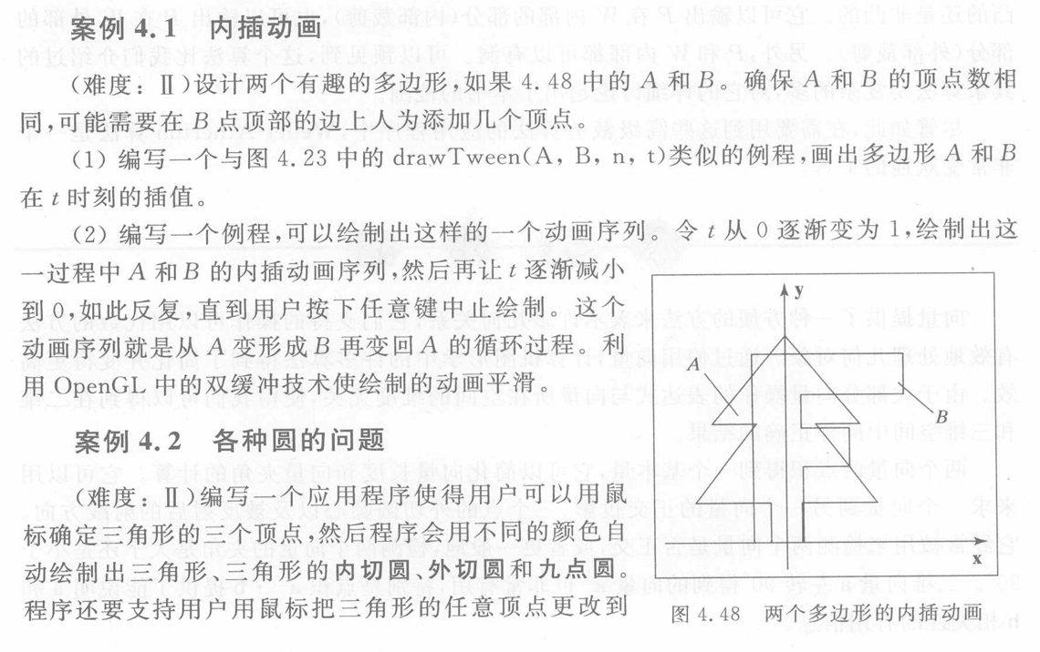
实验要求
Case Study 4.1 Page 168
按下任意键动画暂停，再次按下，动画继续。
图形自由设计，尽量不要用相同形状的图形进行放大缩小。

Slide 3
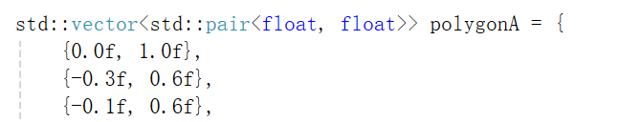
数据建模
用两个顶点序列 polygonA 与 polygonB（长度相同）分别描述两种多边形形状。每个顶点为二维点 (x, y)。

Slide 4
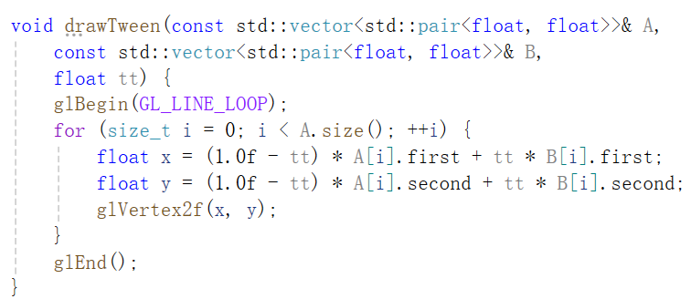
顶点插值（tween）
drawTween 函数按相同索引对顶点做线性插值：
对第 i 个点，按 x = (1−t)Ax + tBx，y 同理，得到中间形状。
用 GL_LINE_LOOP 依次连线，形成当前插值形状的轮廓。

Slide 5
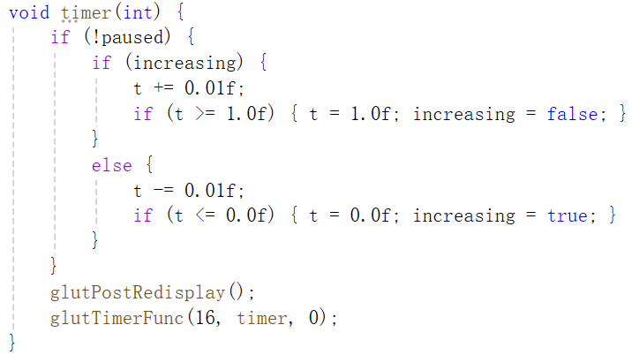
动画时间参数
全局参数 t ∈ [0, 1] 表示插值进度；increasing 控制方向，paused 控制暂停。
timer 回调每 16ms 触发（约 60fps），在未暂停时以步长 0.01 改变 t；到达 0 或 1 时反向，形成往返的形状变换。
每次更新后调用 glutPostRedisplay 请求重绘。

Slide 6
绘制管线设置（display）
核心点：使用双缓冲，glutSwapBuffers 交换前后缓冲，避免闪烁。
交互
空格键（keyboard 回调）切换 paused 状态，实现暂停/继续。

